Slide 1
Prezentare
Amplificator sumator
Nume: Vasiu Andrei
Grupa:2124

Slide 2
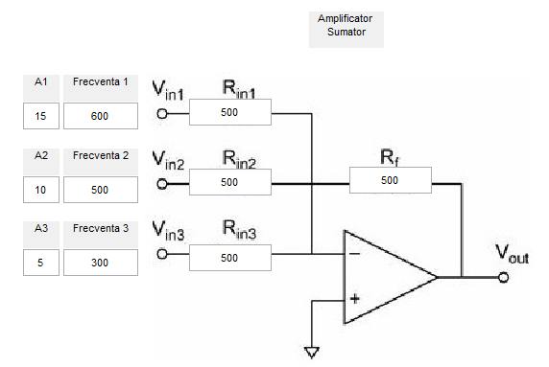
Buton text, titlu.
Butoane text și edit, cele de tip text le folosim pentru a pune un titlu, iar cele de tip edit le folosim pentru a putea modifica valorile inițiale astfel încât să putem vedea cum variază tensiunea.
Butoane edit, în acest caz folosim doar butoane de tip edit deoarece denumirea acestora este deja in imaginea respectivă, la fel ca in cazul anterior, valorile se pot modifica.

Slide 3
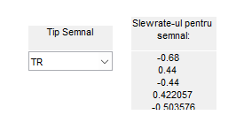
Buton PopupMenu, ne ajută la selecția tipului de semnal in funcție de dorințele noastre: Dc, Sin, Dr, TR.
Buton text, slewrate-ul ne arată cât de repede se schimbă tensiunea de la o alternanță la alta.
În graficele de mai jos am afișat tensiuniile (sinus, dreptunghi, triunghi, curent continuu) la frecvența și amplitudinea selectată de mine. În cazul in care dorim să modificăm frecvența și amplitudinea semnalul se va schimba și va varia in funcție de valorile date.

Slide 4
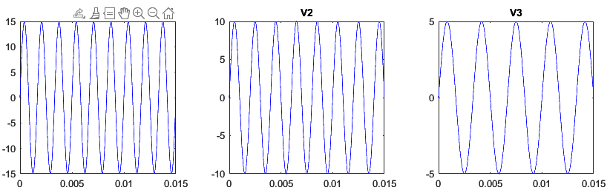
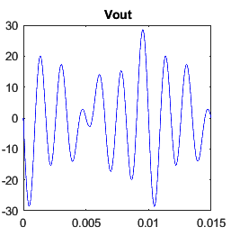
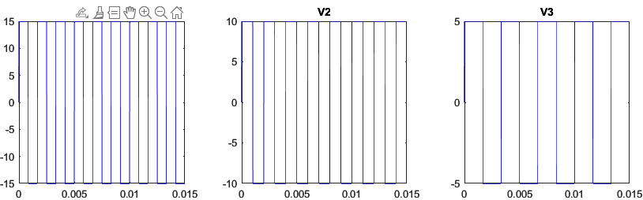
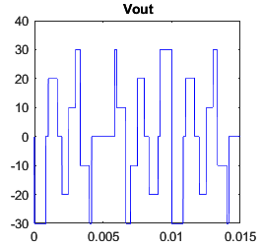
Grafice

Slide 5
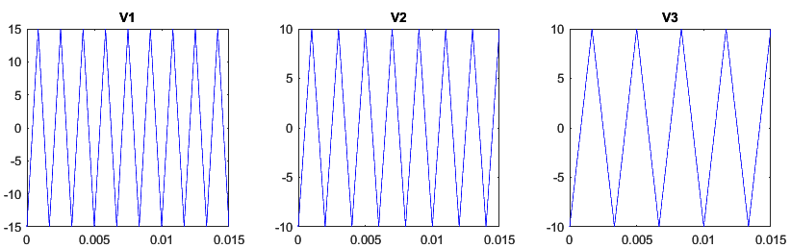
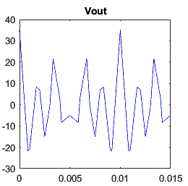
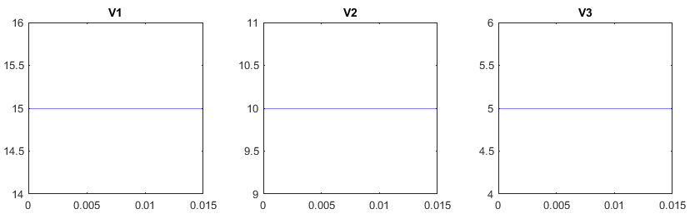
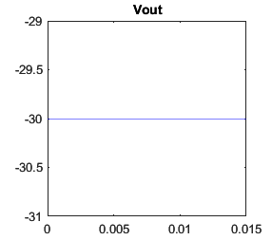
Grafice

